Slide 1
パソコンで情報をさがそう！ インターネットでの 「けんさく」の方法

Slide 2
１．なにを調べたいのか 自分の「テーマ」を考える
パソコンを開く前に…
「戦争」
を知りたいな

Slide 3
じぶんらしいテーマを考える
どのようなものなのか？
なぜおこるの？
現在の原爆？
世界中で争い
どうして？
始まり
その後の生活は？
被害にあった人の生活は？
原爆
太平洋戦争
みんなのくらしは？
子どもたちは？
前の自分と変わったことは？
戦争
残された人は？
どんな問題があるの？
歴史
問題
平和への道は？
なぜ？
戦争がない時代はあるの？
いつからあるの？
問題が解決しないのはなぜ？
なぜ争うの？
どの地域に多い？
自分には何が
できるの？
日本では？

Slide 4
キーワードを考える
「戦時中の子どもの生活」
を知りたいな
・戦時中 ・子ども ・学校
・食べ物 ・遊び ・歌 ・本
…など

Slide 5
キーワードを考える
◎テーマがくわしく
なったね！
◎見つけたキーワードは
メモしよう！
・戦時中 ・子ども ・学校
・食べ物 ・遊び ・歌 ・本
…など

Slide 6
パソコンを開いて
インターネットにつなごう！

Slide 7
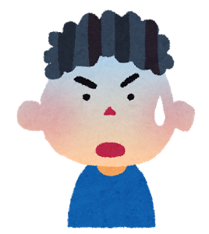
でも、インターネットって…
どこと
つながって
いるの？？

Slide 8
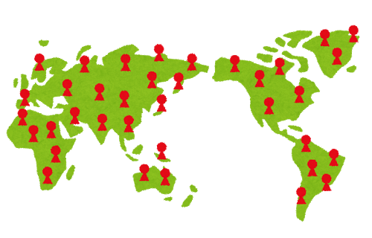
世界中の人と
つながっています！
世界中のホームページを
見ることができる。

Slide 9
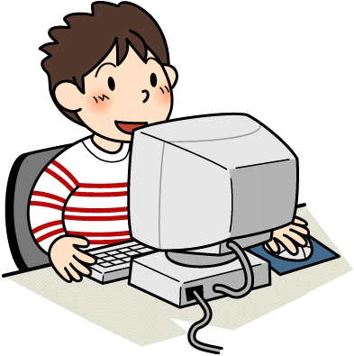
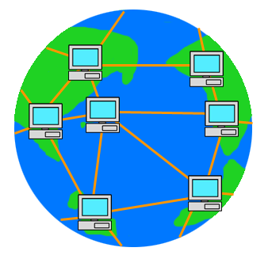
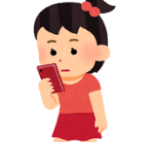
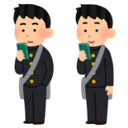
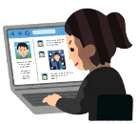
つながっている人は 全員いい人？？

Slide 10
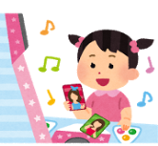
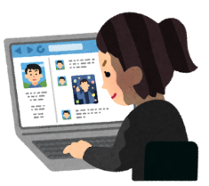
パソコン・タブレット
スマホ・けいたい
ゲーム
知らない人と
つながるつもりは
なくても…

Slide 11
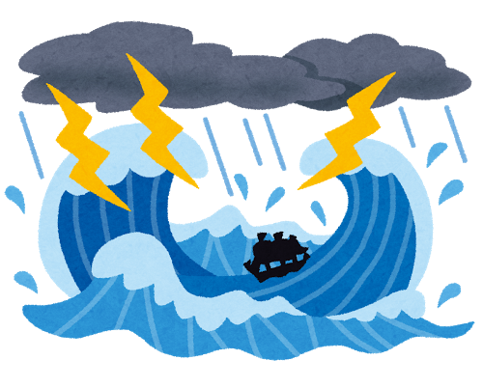
自分が気をつけないと
自分を守れない世界
かなり気をつけて
つかわないと…！

Slide 12
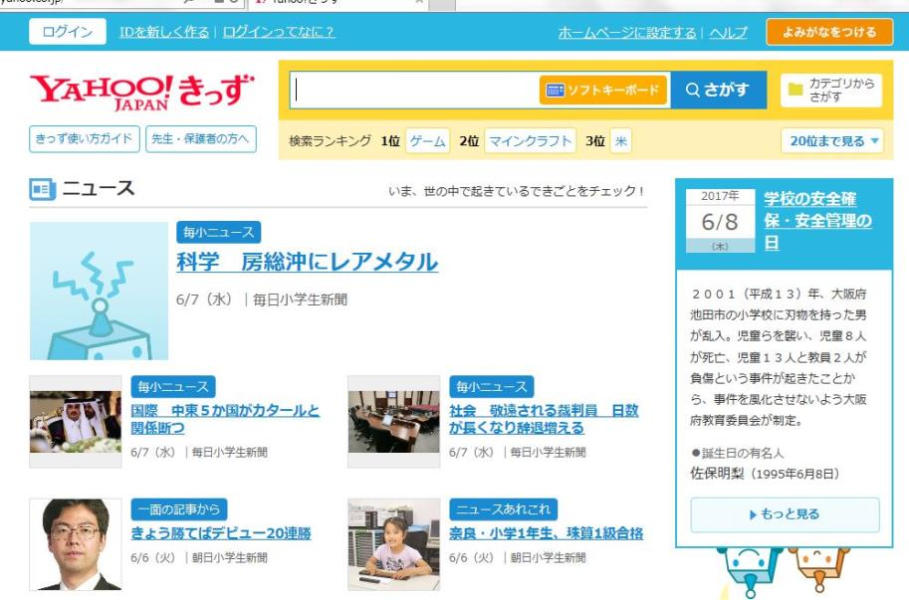
インターネットにつなごう！

Slide 13
「キーワード」けんさく
けんさくまど
（検索窓）
ここに
キーワードを
入れるんだね！

Slide 14
キーワードけんさくのコツ
戦時中 子ども
「戦時中」+「くうはく」+「子ども」
★キーワードは
２つ～３つぐらい！

Slide 15
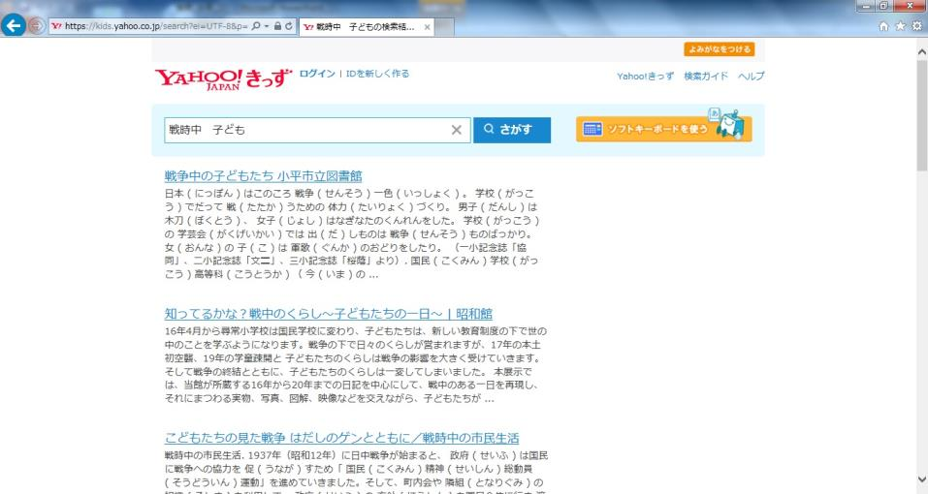
けんさくされたら…
ホームページ
せつめい

Slide 16
だれの
ホームページ？
もっと調べ
られるかな？
なんのページかな？

Slide 17
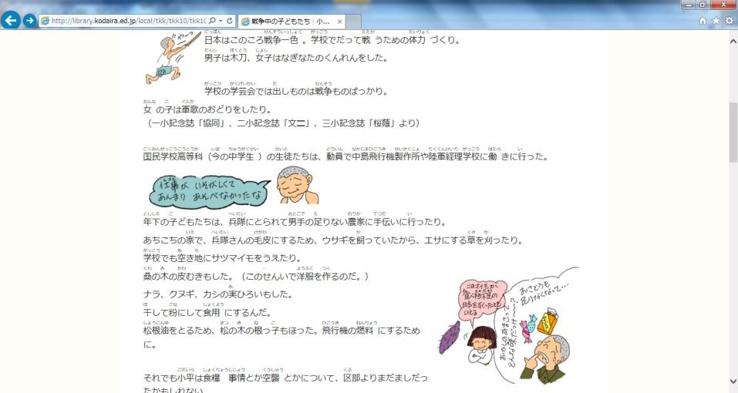
これはよさそう！！

Slide 18
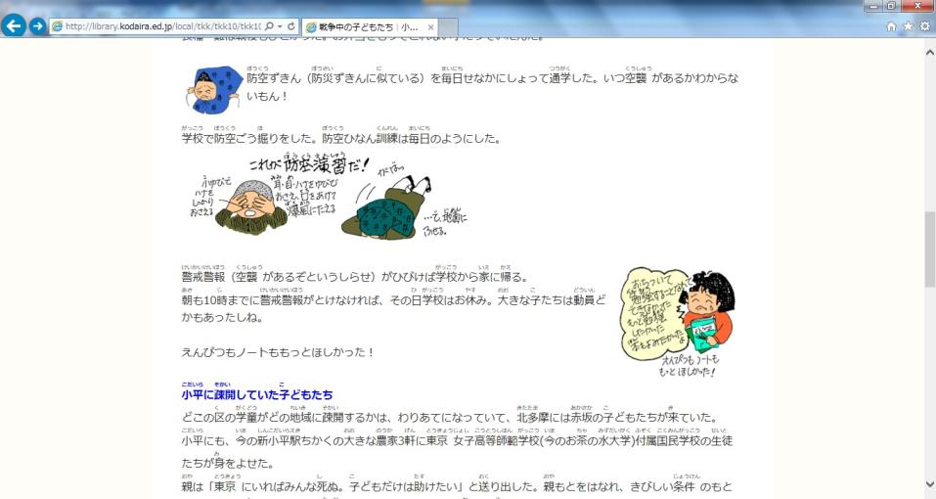
大事なところだけ
メモを取ろう！
「もどる」ボタン

Slide 19
大事なところだけ
メモを取ろう！
「もどる」ボタン

Slide 20
もどったら…
次はこれを見てみよう！
けんさく結果に
もどって…

Slide 21
最初にもどって、 また「けんさく」
戦時中 動員
「戦時中」+「くうはく」+「動員」
キーワードを工夫してみよう！

Slide 22
１．言葉を言いかえる 防空ずきん → ぼうくうずきん ２．新しいキーワードを使おう！
ちょうどいいホームページが出ない時
ホームページは
しっかりよく見る！ よく読む！

Slide 23
より正かくなじょうほうをさがそう！
同じことの説明なのに数字がちがっている…。
何が正しいのかわからなくなっちゃった！

Slide 24
ポイントはここ！
国・都道府県・市町村などのホームページには、正かくなじょうほうがのっている。
調べたいことが細かく決まっているときは、せん門の会社や団体のホームページを見てみる。
「いつ」書かれた記事なのか、「いつ」集計した統計なのかを確認する。

Slide 25
ぜ～んぶ大事なことみたい…
ぜ～んぶ丸写しして書いちゃっていいかしら？
気持ち良く提出できるかな？…

Slide 26
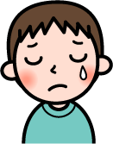
ぼくが書いたものを丸写しじゃないか！
わたしが調べたんだよ！
まずは、要点をメモしよう！

Slide 27
ポイントはここ！
「メモ」なので、かじょう書きで十分！
調べながら、ぎ問や感想も書いておくと次に調べる時のヒントになる。
ちょさく権に気を付ける！
書いた（描いた）人・作った人の権利を守る。
「書名」「ちょ者名」「発行元」「出版年」・発信元（ＵＲＬ）や調べた日時、写真をとった人の名前。
他の人が書いた文章を本から書きぬきしたり、図や写真をのせるときは、だれが書いた（調べた）か・どこにのっていたかを記入する。
例：○月○日インターネットより引用【ホームページの名前】 【本・作者名】参照
Notes:
※参考にした「書名」「著者名」「発行元」「出版年」を書く。見学や調査ちょうさをした施設名を書く。インタビューした人の名前、インターネット情報の発信元（ＵＲＬ）や調べた日時、写真を撮とった人の名前を記入する。
他の人が書いた文章を本から書きぬきしたり、図や写真をのせるときは、だれが書いた（調べた）か・どこにのっていたかを記入する。

Slide 28
調べたじょうほうから自分はどう考えたか、自分の意見を書くことが大切！
調べたものをどうしたらいいの？

Slide 29
★何をみんなに一番伝えたいのか考えましょう。
★調べて発見したこと、学んだことをまとめます。
※調べた結果をならべるだけではありません。
その時大事なのは、
・し料に書いてあったことなのか
・自分の考えたことなのか
わかるように書くことです。

